Slide 1
Penyimpanan dan Transportasi Bahan
Kontrak Perkuliahan
By Retno Ringgani, S.T., M.Eng

Slide 2
Deskripsi
Mata kuliah Kimia Organik merupakan mata kuliah wajib di Prodi D3 Teknik Kimia yang mempelajari :
Karakteristik Bahan Padat
Penyimpanan Bahan Padat
Alat-alat transportasi Bahan Padat
Belt Conveyor, Bucket Elevator, Screw Conveyor, dll
Alat-alat transportasi Bahan Cair
Pipa, Pompa, fitting, dll
Alat-alat transportasi Bahan Gas
Compressor
Alat ukur
Manometer, Rotameter

Slide 3
Tujuan Instruksional Umum (TIU)
Setelah mengikuti mata kuliah ini mahasiswa mampu menjelaskan:
Karakteristik Bahan Padat, sistem Penyimpanan Bahan Padat, Alat-alat transportasi Bahan Padat (Belt Conveyor, Bucket Elevator, Screw Conveyor, dll), Alat-alat transportasi Bahan Cair (Pipa, Pompa, fitting, dll), Alat-alat transportasi Bahan Gas (Compressor), Alat ukur (Manometer, Rotameter)

Slide 4
Selama Perkuliahan :
Presensi kehadiran min 75%, dari total tatap muka
Selama perkuliahan tidak diperkenankan bermain Handphone
15 menit diberikan toleransi keterlambatan dan diperbolehkan masuk kelas
Mengumpulkan tugas sesuai dengan jadwal yang ditentukan

Slide 5
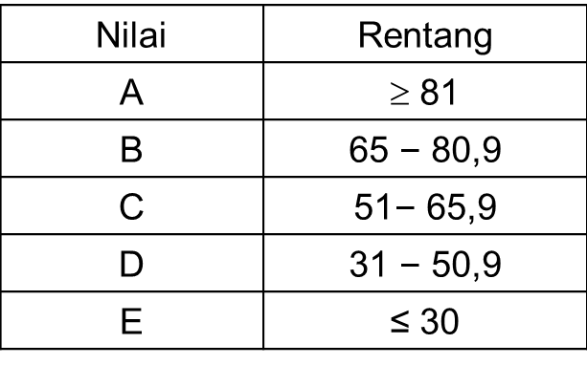
Penilaian
Penilaian dilakukan dengan menggunakan kriteria sebagai berikut :

Slide 6
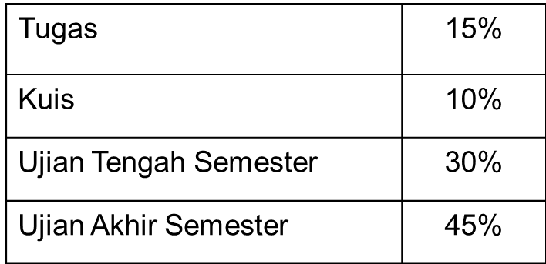
Penilaian
Bobot untuk komponen-komponen penilaian:

Slide 7
Referensi
G.G.Brown, Unit Operation
Badger Banchero, Introduction to Chemical Engineering.
Mc. Cabe Smith, Harried.

